Slide 1
О подготовке к проведению ГИА
16 марта 2023 г.
Процко Андрей Анатольевич, и.о. заместителя министра – начальника управления государственной регламентации образовательной деятельности

Slide 2
Всероссийские тренировочные экзамены
10 марта 2023 г.
92 ППЭ
100% соблюдение регламентных сроков
контроль технической готовности
своевременное начало и окончание экзаменов
присутствие представителей 19 ОМСУ в ППЭ

Slide 3
Всероссийские тренировочные экзамены
10 марта 2023 г.
Амурский район
Ванинский район
Верхнебуреинский район
Нанайский район
Вяземский район
Николаевский район
Бикинский район
Аяно-Майский
Комсомольский
Охотский район
Район имени Полины Осипенко
Советско-Гаванский район
Солнечный район
Ульчский район
г. Комсомольск-на-Амуре
Хабаровский район
Тугуро-Чумиканский
ППЭ-35 (с. Полетное)
район имени Лазо
ППЭ-78 (школа № 49)
г. Хабаровск
Наличие участников, сдававших экзамен не «в своих» аудиториях (нарушение авторассадки)
Наличие «дублей» бланков регистрации (одинаковые коды)
исключение двух работ из обработки:
ППЭ-89 (школа № 80)
г. Хабаровск

Slide 4
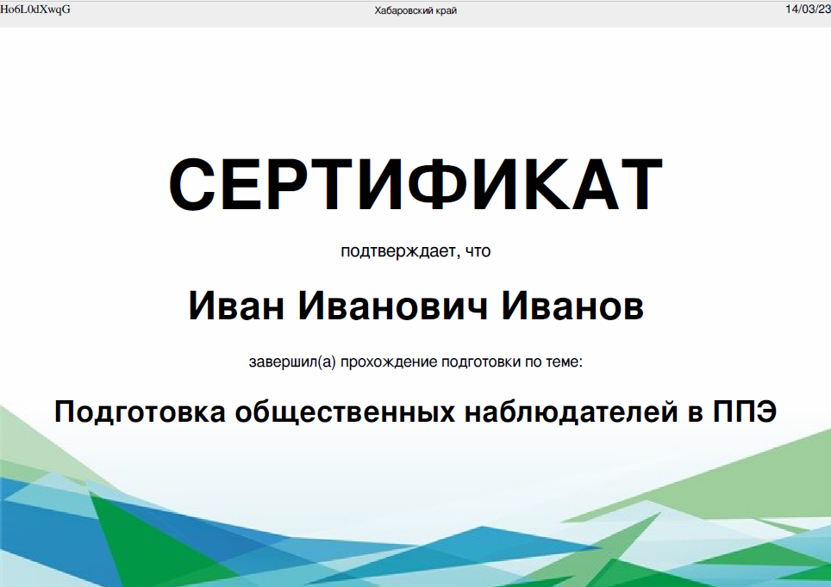
Подготовка общественных наблюдателей
ИСХ 05.3-09-3478 от 14 марта 2023 г.
Одно обучение для наблюдателей на ГИА-9 и ГИА-11
По итогам формируется сертификат
Направление информации об ответственных за организацию обеспечения подготовки
на адрес pigavrik@adm.khv.ru
Заполненные заявления и согласия на ОН, реестр ОН
по защищенным каналам связи
до 28 апреля 2023 г.
Подготовка на портале
http://edu.rcoko27.ru/moodle/
до 2 мая 2023 г.
до 16 марта 2023 г.

Slide 5
Выстраивание защищенных каналов связи
по состоянию на 2 марта 2023 г.
Охотский
до 10 марта 2023 г.
Нанайский район
до 13 марта 2023 г.
Бикинский район
Заключены договоры на подключение
Хабаровский район
Аяно-Майский
Тугуро-Чумиканский
Им. П. Осипенко
Николаевский
Верхнебуреинский
Солнечный
Комсомольский
Ульчский
Хабаровский
4 ППЭ без ЗКС
Амурский
г. Комсомольск-на-Амуре
Ванинский
г. Хабаровск
Нанайский
1 ППЭ без ЗКС
Советско-Гаванский
Бикинский
1 ППЭ без ЗКС
Вяземский
Им. Лазо

Slide 6
Выстраивание защищенных каналов связи
по состоянию на 16 марта 2023 г.
Охотский
17 марта 2023 г.
Хабаровский район
Плановая дата завершения работ
Аяно-Майский
Тугуро-Чумиканский
Им. П. Осипенко
Николаевский
Верхнебуреинский
Солнечный
Комсомольский
Ульчский
Хабаровский
4 ППЭ без ЗКС
Амурский
г. Комсомольск-на-Амуре
Ванинский
г. Хабаровск
Нанайский
1 ППЭ без ЗКС
Советско-Гаванский
Бикинский
1 ППЭ без ЗКС
Вяземский
Им. Лазо

Slide 7
О проведении мониторинга безопасности с целью контроля за соблюдением государственными и муниципальными общеобразовательными организациями обязательных требований при размещении на своих официальных сайтах в информационно-телекоммуникационной сети "Интернет" информации об условиях питания обучающихся по образовательным программам начального общего образования
Процко Андрей Анатольевич, и.о. заместителя министра - начальника управления государственной регламентации образовательной деятельности

Slide 8
Мониторинг безопасности
Анализ информации об условиях питания обучающихся по образовательным программам начального общего образования, размещенной государственными и муниципальными общеобразовательными организациями, осуществляющими образовательную деятельность на территории Хабаровского края, на своих официальных сайтах в информационно-телекоммуникационной сети "Интернет"
Мониторинг безопасности проведен в следующие сроки: с 8 февраля 2023 г. по 22 февраля 2023 г.
(359 общеобразовательных организаций)
Предмет мониторинга безопасности: соблюдение общеобразовательными организациями обязательных требований законодательства Российской Федерации в сфере образования, установленных следующими нормативными правовыми актами:
Федеральный закон от 29 декабря 2012 г. № 273-ФЗ "Об образовании в Российской Федерации" (подпункт "и" пункта 1 части 2 статьи 29);
постановление Правительства Российской Федерации от 20 октября 2021 г. № 1802 "Об утверждении Правил размещения на официальном сайте образовательной организации в информационно-телекоммуникационной сети "Интернет" и обновления информации об образовательной организации, а также о признании утратившими силу некоторых актов и отдельных положений некоторых актов Правительства Российской Федерации" (абзац второй пункта 13 Правил);
приказ Федеральной службы по надзору в сфере образования и науки от 14 августа 2020 г. № 831" Об утверждении Требований к структуре официального сайта образовательной организации в информационно-телекоммуникационной сети "Интернет" и формату представления информации" (подпункт 3.14 пункта 3 Требований)

Slide 9
Мониторинг безопасности (период проведения с 8 по 22 февраля 2023 г.)
Количество общеобразовательных организаций | Объявлено предостережений
359 | 181

Slide 10
Мониторинг безопасности (период проведения с 1 по 16 сентября 2022 г.)
Количество общеобразовательных организаций | Объявлено предостережений
365 | 288

